Slide 1
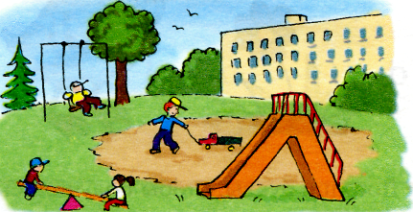
БЕЗОПАСНОСТЬ на
ДЕТСКИХ ПЛОЩАДКАХ

Slide 2
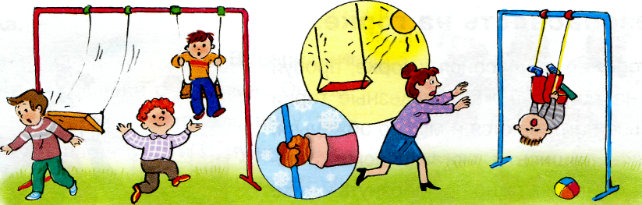
КАЧЕЛИ
Если качели очень тяжёлые (например, железные), нельзя спрыгивать на лету, ты можешь не успеть отбежать, и тогда качели ударят тебя прямо в затылок или в спину.
Если ты любишь сам раскачивать качели, то должен всегда помнить: если их толкнуть посильнее и не поймать, качели попадут прямо тебе в лицо.
Не бегай рядом с качелями! Может случиться так, что другой ребёнок не успеет затормозить, и вы оба получите травмы.
Пластмассовые качели на верёвочках тоже небезопасны. Если ты на них сильно раскачаешься, то, наклонившись вперёд, можешь легко перевер­нуть сиденье своим весом.
В зимнее время за поручни качелей держись особенно крепко. На руках у тебя обязательно должны быть рукавички или перчатки — они предохранят руки от примораживания к железным поручням.

Slide 3
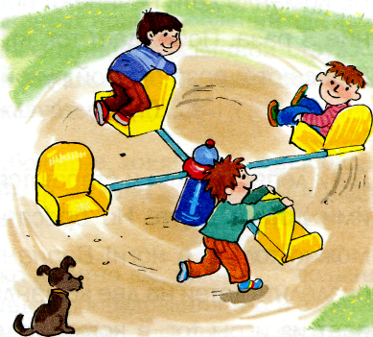
КАРУСЕЛИ
Нельзя слезать с карусели, пока она крутится, так как следующее сиденье продолжает двигаться и может сильно ударить тебя, если ты не отбежал(а).
Нельзя бежать по кругу, взявшись за одно сиденье, и раскручивать пустую карусель, а потом вдруг резко остано­виться — можно получить удар следую­щим сиденьем.
Нельзя вставать на сиденье карусели ногами, так как при движении можно потерять равновесие и, падая, удариться лбом.

Slide 4
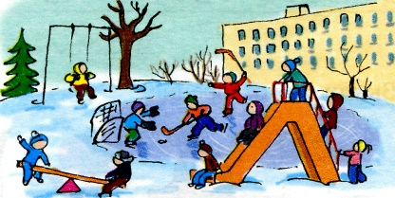
ГОРКА
Осторожно прикасайся к горке, пробуй её на ощупь: в жару железные горки сильно нагреваются и можно обжечься, прикоснувшись к металлическим час­тям. А зимой можно примёрзнуть к ним. Будь внимателен(ьна)!
Постарайся отбежать от горки сразу после спуска. Иначе на тебя попадают все, кто сверху катится за тобой.
В некоторых дворах горки деревянные. Летом осмотри её внимательно, нет ли на ней сколов, щербин, а то, спускаясь по ней, ты рискуешь получить занозу.
Зимой с горки лучше скользить на специальных ледянках.

Slide 5
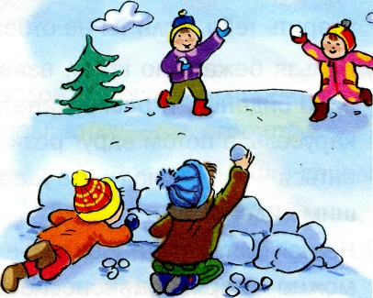
ИГРЫ в СНЕЖКИ
Дети лепят снежки и стараются попасть ими друг в друга. Но бросать снежки можно только в ноги!

Slide 6
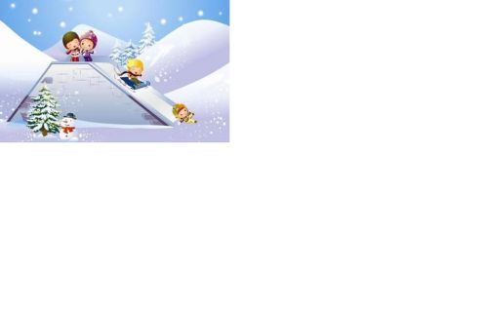
БЕРЕГИТЕ СВОЕ ЗДОРОВЬЕ!

